Slide 1
[CUAI] 💸 금융 AI 1팀 💸
스터디 활동 보고
권예진|김윤진|정재현|최은서

Slide 2
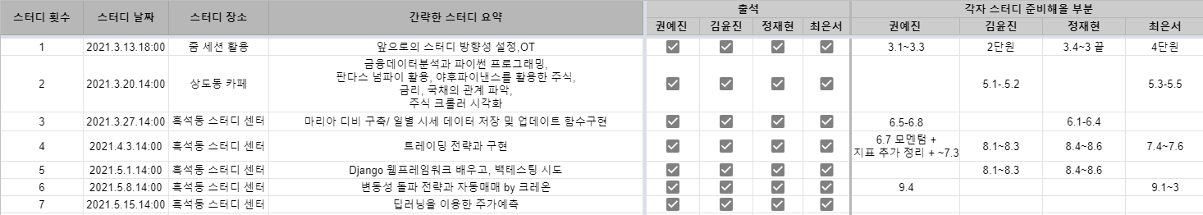
스터디 활동 보고 | 계획

Slide 3
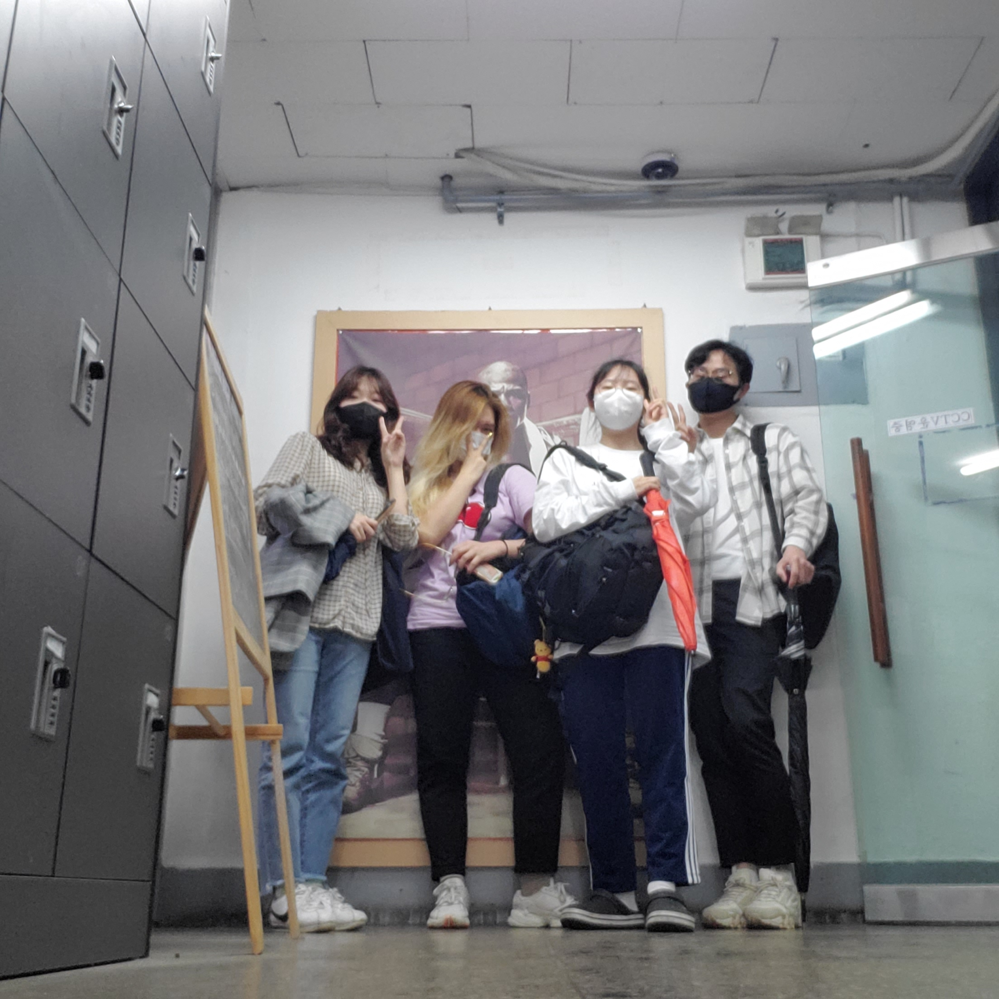
스터디 활동 보고 | 사진

Slide 4
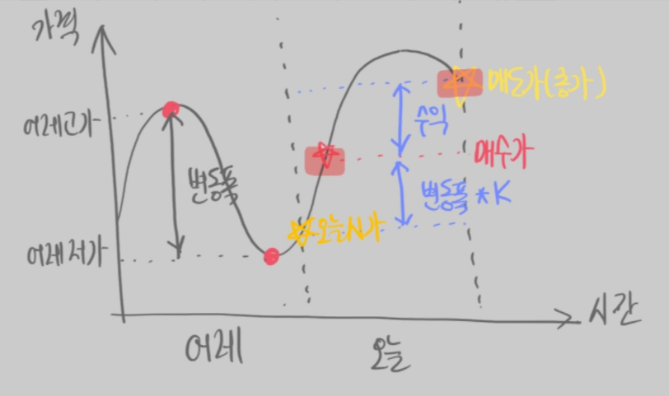
08. 변동성 돌파 전략
[금융 AI 1팀]

Slide 5
08. 크레온 계좌를 이용한 자동 매매
[금융 AI 1팀]
크레온 플러스
자동 로그인
로그인 여부
특정 종목의 현재가와 전일대비 가격 조회
특정 종목의
현재가 조회
매수 or 매도
자동 매매의 수행
결과 슬랙 전송

Slide 6
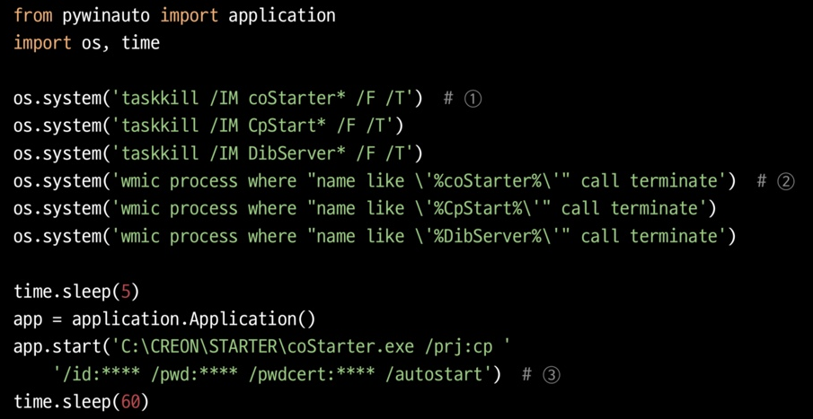
08. 크레온 계좌를 이용한 자동 매매(일부)
[금융 AI 1팀]
크레온 플러스
자동 로그인

Slide 7
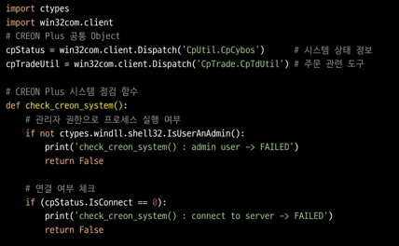
08. 크레온 계좌를 이용한 자동 매매(일부)
[금융 AI 1팀]
로그인 여부

Slide 8
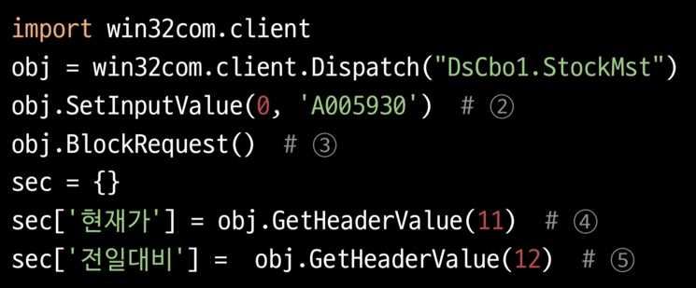
08. 크레온 계좌를 이용한 자동 매매(일부)
[금융 AI 1팀]
특정 종목의 현재가와 전일대비 가격 조회

Slide 9
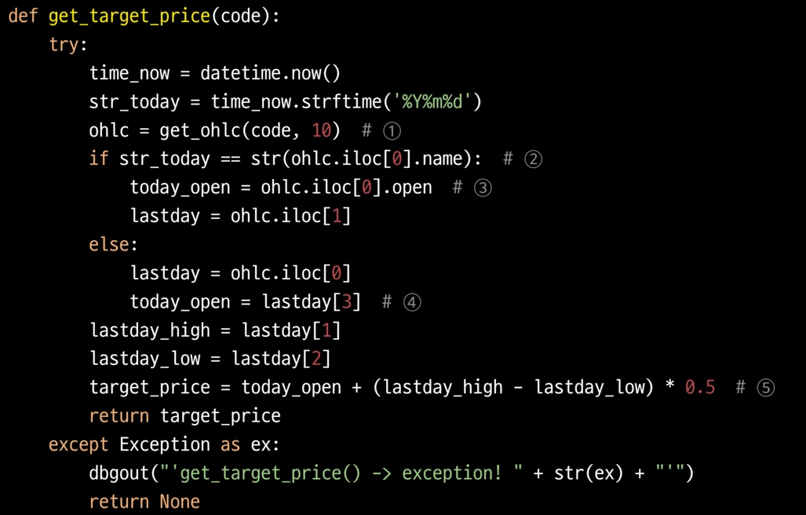
08. 크레온 계좌를 이용한 자동 매매(일부)
[금융 AI 1팀]
매수 or 매도

Slide 10
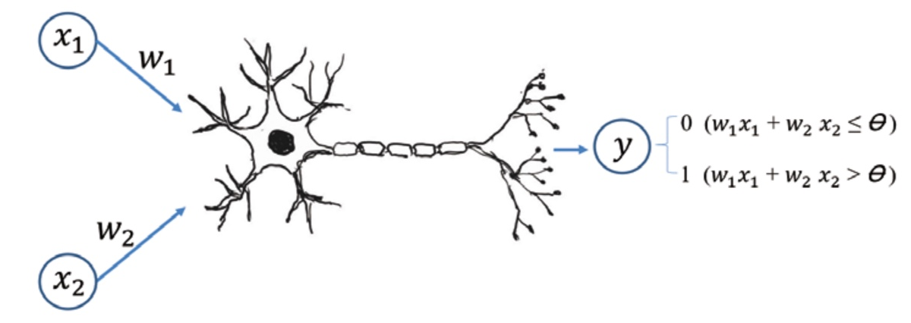
09. 딥러닝 기반 주가 예측
[금융 AI 1팀]
머신러닝의 정의
|기계가 학습한다
“컴퓨터 프로그램이 수행하는 작업 T가 경험 E를 통해서 성능 P 만큼
향상된 것으로 측정될 때, 우리는 컴퓨터 프로그램이 학습한다고 말한다“
퍼셉트론 알고리즘

Slide 11
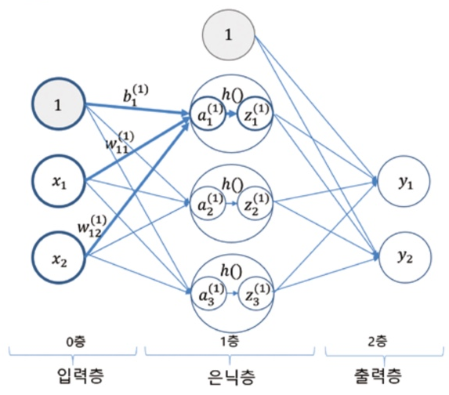
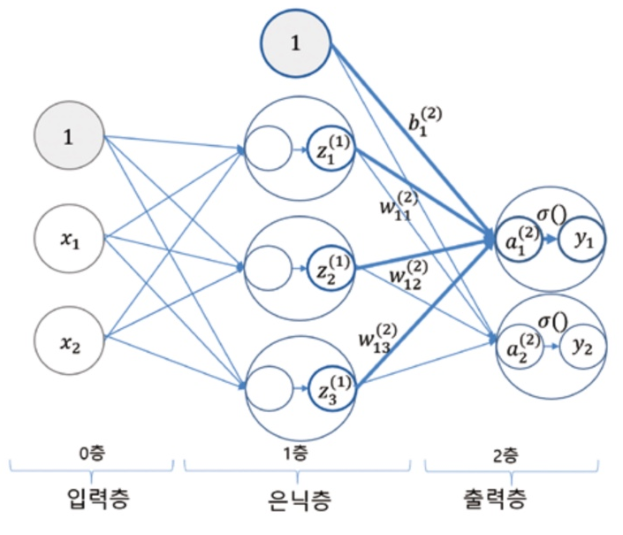
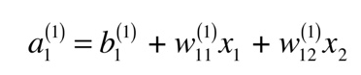
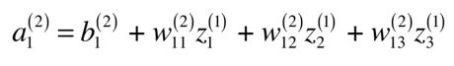
09. 딥러닝 기반 주가 예측
[금융 AI 1팀]
다층 퍼셉트론
은닉층
출력층

Slide 12

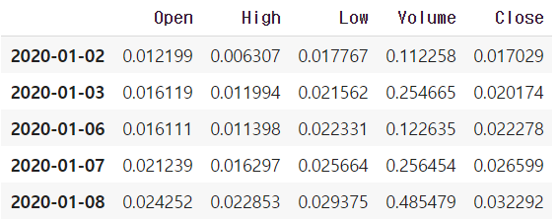
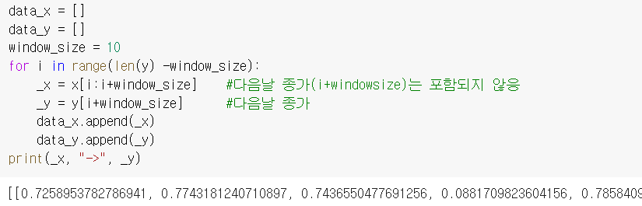
09. 주가 예측
[금융 AI 1팀]
0~1로 변환
10일을 기준으로 데이터를 분류

Slide 13
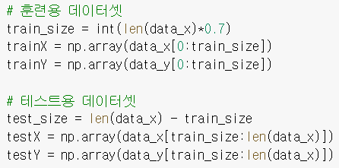
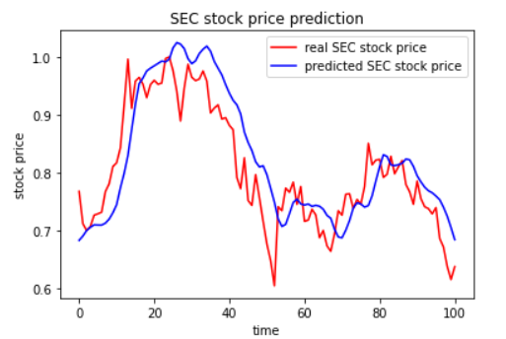
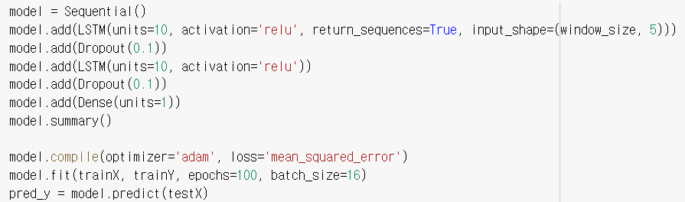
09. 주가 예측
[금융 AI 1팀]
70% 훈련용으로 나머지 테스트용으료 사용
학습

Slide 14
[CUAI]|금융 AI 1팀 💸 감사합니다 💸

